Slide 1



Pekerjaan Besi ? Serahkan Kepada
TUKANGLAS.ORG

Slide 2


Apa Aja Sih Yang Bisa Dikerjakan tukanglas.org?

Slide 3

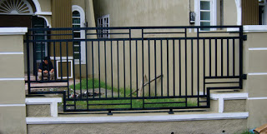
Pagar Besi
Pagar rumah minimalis dan pagar besi minimalis dengan Gaya Modern yang dibuat dengan Ahli yang professional dan bahan yang pilihan yang berkualitas.

Slide 4

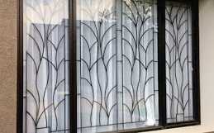
Teralis Jedela
Desain Teralis Minimalis adalah salah satu Desain Unggulan kami,karena selain memiliki kekuatan dari segi material

Slide 5


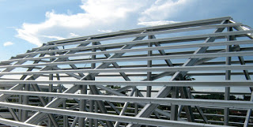

Baja Ringan
Kami menerima intalasi dan pembuatan baja ringan di Jogjakarta.

Slide 6

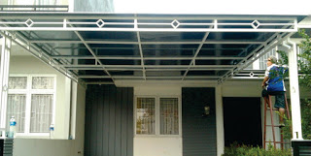
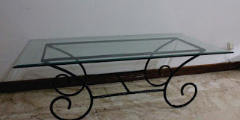
Custom
Kanopi
Anda bisa memesan desain sesuai kebutuhan Anda. Jangan ragu-ragu, bila Anda ingin konsultasi langsung saja hubungi kami.
Kanopi minimalis dengan bahan yang berkualitas dan bahan yang berkualitas dan harga yang terjangkau.

Slide 7

Pesan Sekarang

Slide 8





082227427004
tukanglas.org
Dusun Tegal pasar Rt 08/20. Kanoman.Banguntapan Bantul. Yogya

